Slide 1
Constuyendo modelos con TMB
Fitting hierarchical models with TMB
10-14 January, 2022
University of Concepción, Chile
Dr. Cole Monnahan

Slide 2
Revisión de la modelación en TMB
Un modelo TMB es un archivo C++ (.cpp)
C++ es un lenguaje de programación maduro, rápido, potente
.cpp compila hacia un .dll
Uso de TMB requiere (algo) de sintáxis C++
Esto es habitualmente la parte más difícil de aprender TMB
Puede ser frustrante cuando no funciona
Pero vale la pena!

Slide 3
Flujo de trabajo en TMB
Compila a “template” C++ to create a .dll file (compile)
Link R to this library (dyn.load)
Build a TMB object by passing data and parameters (MakeADFun)
The returned object (obj) is an R list with many elements, including fn and gr functions.
Calling obj$fn(pars) passes the parameters to the .dll file which calculates the answer, then returns it to R
R does NO calculations, the C++ (TMB) model does

Slide 4
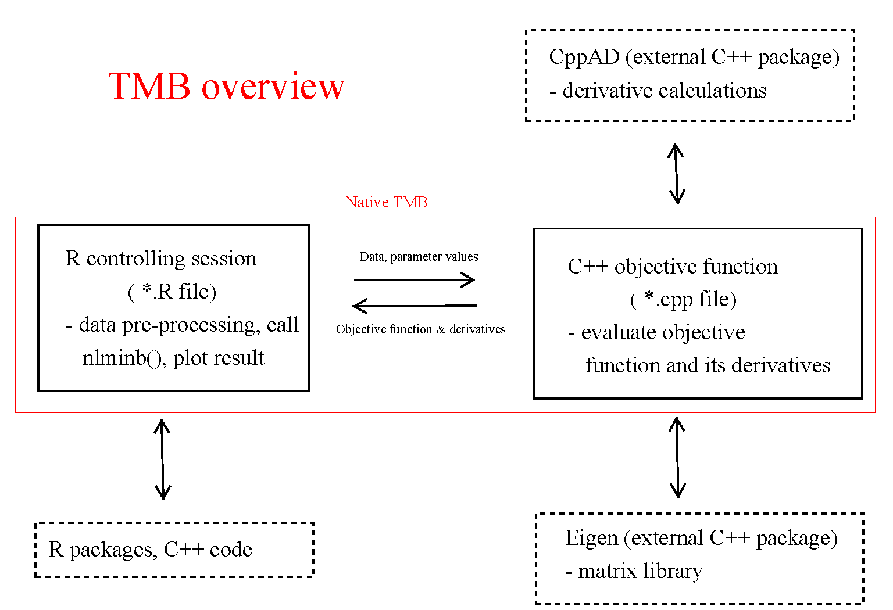
Taken from https://github.com/James-Thorson/2016_Spatio-temporal_models

Slide 5
Sección de Templetes
Los modelos de TMB se escribe usando una código de C++ simplificado. Este archive “templete” (.cpp) tiene las siguientes partes:
Importa data desde R
Declara parámetros [x]
Calcula:
Esperado por el modelo, dado los parámetros
La -log-verosimilitud (NLL) [f(x)]
Reporta de Vuelta valores hacia R
Returna el NLL

Slide 6
Curso básico de C++
Para escribir modelos en se utiliza C++
C++ es más rápido que R, pero más estricto
A diferencia de R, los archivos son compilados
C++ es muy complejo, usaremos solo lo básico
TMB provee de atajos en el templete para hacerle la vida más fácil a los usuarios
Aquí revisamos lo básico necesario

Slide 7
Calculos: básicos en C++
Las declaraciones en C++ deben terminar con “;”
Asignación solo con “=“; “x -= 1“ is “x = x-1”
Operadores matemáticas y funciones son los mismos: +, /, *, >, >=, ==, &, sin, cos, log, exp
Pero “^” no funciona; use pow(x,p) para x^p
Declaraciones “if” están permitidas pero NO para el cálculo de NLL (más sobre esto luego)
Los ciclos son similares pero se indexan en forma diferente
Indexación de vectores es posible pero no es tan flexible como en R

Slide 8
Revisión del tipo de variables: R
“Data type” = posible valor que una variable puede poseer
R lo asigna automaticamente (puede ser cambiado)
x <- list(a=4L, b=2, c=rnorm(3), d='hello’,
e=factor(c('low', 'high')))
str(x)
List of 5
$ a: int 4
$ b: num 2
$ c: num [1:5] -0.0539 -2.0573 1.1056
$ d: chr "hello"
$ e: Factor w/ 2 levels "high","low": 2 1
Variable types
R guesses the variable type

Slide 9
Revisión de variables en: TMB
Asi como en R, C++ tiene vectores, matrices, arreglos.
C++ es más estricto: Declaración de tipo es explícita y NO puede cambiar
Para TMB usaremos solo 2 tipos:
Enteros: int i=0;
Usado en ciclos y para indexar
“Type” type: Type sigma;
Para todo el resto
Es más sencillo que los tipos en ADMB
debemos declarar el tipo de variable (int, Type)

Slide 10
DATA: Importando datos desde R
Pase los datos al templete con estos “macros”
Note: no especifique la dimension del objeto
TMB Syntax | C++ Type | R Type
DATA_VECTOR(x) | vector<Type> | vector
DATA_MATRIX(x) | matrix<Type> | matrix
DATA_SCALAR(x) | Type | numeric(1)
DATA_INTEGER(x) | int | integer(1)
DATA_FACTOR(x) | vector<int> | factor
DATA_ARRAY(x) | array<Type> | array
DATA_SPARSE_MATRIX(x) | Eigen::SparseMatrix<Type> | dgTMatrix
https://github.com/kaskr/adcomp/blob/master/TMB/inst/template.cpp

Slide 11
DATA: Importando datos desde R
Ejemplo de big_orange model
DATA_VECTOR(y);
DATA_VECTOR(t);
DATA_INTEGER(M);
DATA_FACTOR(ngroup);
DATA_INTEGER(multiply);
TMB ingreso de datos
Estos deben coincidir!!
Lista de datos de R
$ y : num [1:35] 30 58 87 115 ...
$ t : num [1:35] 118 484 664 ...
$ M : num 5
$ ngroup : num [1:5] 7 7 7 7 7
$ multiply: num 1000

Slide 12
Declarando los parámetros del modelo PARAMETERs
Parámetros enteros no están permitido (Por qué?)
Nuevamente, no se especifica la dimension del objeto
TMB Syntax | C++ Type | R Type
PARAMETER_MATRIX(x) | matrix<Type> | matrix
PARAMETER_VECTOR(x) | vector<Type> | vector
PARAMETER_ARRAY(x) | array<Type> | array
PARAMETER(x) | Type | numeric(1)

Slide 13
Declarando los parámetros del modelo PARAMETERs
Ejemplo del modelo big_orange
TMB parámetros de entrada
PARAMETER_VECTOR(beta);
PARAMETER(log_sigma);
PARAMETER(log_sigma_u);
PARAMETER_VECTOR(u);
Estos deben coincidir!!
Lista de parámetros en R
$ beta : num [1:3] 0 0 0
$ log_sigma : num 1
$ log_sigma_u: num 2
$ u : num [1:5000] 0 0 0 0 ...

Slide 14
Demo1: Agregando un nuevo parámetro
Guarde una copia de bevholt.cpp como bevholt2.cpp
Agregue un parámetro “logsigma”, usando exp para mantenerlo positivo
Modifique el templete la lista de parametros en R
Compile, ligue, y ajuste el modelo
Debiera obtener estos MLEs:
logA logB logsigma
1.868363 -12.054844 -1.096313

Slide 15
Trabajando con vectores TMB
Declare como vector<Type> pred(N)
Eso tendrá longitud N, Pero:
pred(0) es el primer elemento, pred(N-1)el último.
pred(N) produce error…
Por qué? ... En R Ud puede hacer esto:
> pred <- 1:5
> pred[6] [1] NA
> pred[6] <- 6
> pred [1] 1 2 3 4 5 6
R extiende el largo de pred de 5 a 6. C++ es más estricto; esto no se permite!
https://github.com/kaskr/adcomp/blob/master/tmb_syntax/matrix_arrays.cpp

Slide 16
Trabajando con vectores TMB
DATA_VECTOR(v1); DATA_VECTOR(v2);
int v1_size = v1.size(); // Length of v1
// First 2 elements of v2:
vector<Type> a = v2.head(2);
//segment of 3 elements:
vector<Type> b = v3.segment(2,3);
Type c = v1.sum(); // sum of all cells in v1
Type d = sum(v1); // alternative summation
Type e = v1.prod(); // product of all cells in v1
vector<Type> f = v1 + v1; // elementwise addition
Type g = (v1*v1).sum(); // inner product
vector<Type> h = exp(v1); // exp of v1 (also log)
https://github.com/kaskr/adcomp/blob/master/tmb_syntax/matrix_arrays.cpp

Slide 17
Usando ciclos en TMB
Ciclos “For” son usados con frecuencia:
for(int i=0; i<N; i++){
pred(i)=logA+log(SSB(i))-log(Type(1)+B*SSB(i));
}
En R esto sería:
for(i in 1:N){
pred[i]=logA+log(SSB[i])-log(1+B*SSB[i])
}
Los ciclos con rápidos en TMB, pero vectorice para facilitar la lectura del código
Recuerde: Indices van de 0 a (N-1)

Slide 18
REPORTando objetos de regreso a R
Puede retonar objetos a R via el macro REPORT() :
REPORT(pred);
Luego en R:
obj$report()
Esto reporta los últimos parámetros, o Ud puede pasar sus propios
obj$report(par)
Útil para hacer inferencia y para depurar
Pueden ser vectores, matrices, etc.

Slide 19
Calcula la –log-verosimilitud
Después de hacer predicciones, calcule las verosimilitudes usando funciones disponibles, e.g,. dnorm
nll= -dnorm(logR,pred,sigma,true).sum();
Asúrese de .sum() vectores!
Aquí hay un vínculo hacia más ejemplos.
Asegúrese de retornar el negativo!
La última línea de C++ debe ser return nll;
nll debe ser una variable escalar Type

Slide 20
Depuración I: Tipos de errores
Errores de compilación
Falla con errores al compilar
E.g., falta ‘)’ or ‘;’ o ‘Pred’ en vez de ‘pred’
Uso de un tipo inadecuado: int en vez de Type
Errores de ejecución
Compila, pero falla en MakeADFun
E.g, pasa datos/parametros erroneos
Indice incorrecto en un loop
Errores lógicos
Compila, liga & corre, pero entrega una respuesta incorrecta
E.g., entrega varianza en vez de SD a dnorm.
If you get this error:
cannot open output file tmb_models/bevholt2.dll: Permission denied
collect2.exe: error: ld returned 1 exit status
Run this and then recompile/link model: dyn.unload(dynlib("tmb_models/bevholt2"))

Slide 21
Depuración II: Estrategias
Haga pequeños cambios, recompile con frecuencia
Cuando fallan las compilaciones, concéntrese en los primeros errores
Para errores de ejecución, omita secciones para probar y reemplace con código más simple (típicamente hay un índice incorrecto)
Use macros de REPORT para imprimir pasos intermedios en R (más sobre esto luego)
TMB has received an error from Eigen. The following condition was not met:
index >= 0 && index < size()
Please check your matrix-vector bounds etc., or run your program through a debugger.
This application has requested the Runtime to terminate it in an unusual way.
Please contact the application's support team for more information.

Slide 22
Demo: Vectorice el modelo bevholt (and break it)
Remueva el ciclo en el modelo de bevholt
En vez de ello vectorice los cálculos para las predicciones
Recompile, ligue y construya un nuevo objeto
Asegúrese que las versiones previa/posterior del modelo entregan los mismos valores de fn y gr.

Slide 23
Resumiendo
Flujo de trabajo para TMB:
El Templete calcula NLL dado parámetros y datos
Compílelo, líguelo, construya un obj con datos
Use las funciones obj$fn y obj$gr para obtener los MLEs
Templetes de TMB:
Sección de DATA require que coincida con la lista de de datos de ingreso
PARAMETERs requiere que coincida con la lista de parámetros de entrada
Calcula valores esperados & NLL; usando variables Type
REPORT cantidades de interest
Retorna nll;

